Slide 1
광 고
01
금요 기도회 안내
거룩한 성회
1

Slide 2
02
24일 주일예배 안내
24일 주일(크리스마스 이브)은
1, 2부 예배 모두 있습니다.
저녁 7시에는 연극공연(입장료 5천원)을
비롯해서 이브 행사가 진행됩니다.
2

Slide 3
03
25일 성탄예배 안내
25일 성탄예배는 오전 10시 30분부터
있습니다.
3

Slide 4
04
31일 송구영신예배 안내
31일 주일예는 1, 2 부 예배가 모두 있습니다.
- 교회에서 저녁식사 후에 송구영신예배를
시작합니다.
4

Slide 5
05
Acting Class 안내
취지: 겨울방학을 맞아 극단 하나에서
아이들을 위한 액팅클래스를 진행합니다
연기에 관심 있는 아이들, 소극적인 아이들
놀이식 발표를 통해 자신감을 기를 수 있음
Week 1 12.28(목), 1.2(화) | Week 2 1.4(목), 1.9(화) | Week 3 1.11(목), 1.16(화)
연극이란 무엇인가요? 관찰과 감성 감각을 키워요 대본을 이해해요 | 연기 훈련에 돌입해요 배우의 몸을 만들어요 움직임을 배워요 | 배운 것을 적용해요 짧은 장면을 만들어요
5

Slide 6
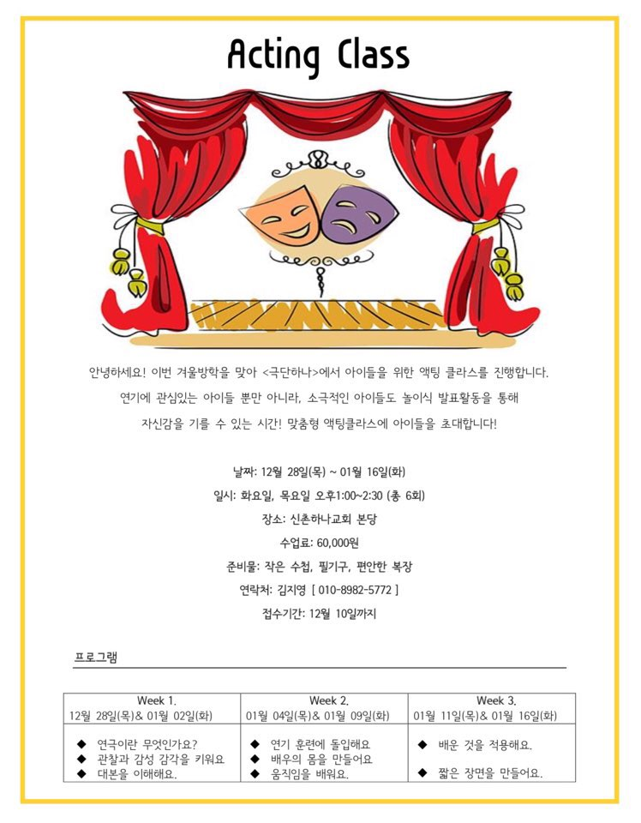
날짜: 12.28(목) ~ 1.16(화)
매주: 화, 목 오후 1시~2시 30분
장소: 본당 / 수업료 6만원
문의사항 : 김지영자매(010-8982-5772)
6

Slide 7
06
난방기 사용 안내
교회를 나가실 때는 사용한 난방기를 꼭 꺼주세요
- 특별히 본당! 부탁드려요^^
7

